Slide 1
第九讲
处理机调度算法、实时调度

Slide 2
本次课程主要内容
调度算法
高优先权优先调度算法
基于时间片的轮转调度算法
实时调度
实时调度算法的分类
常用的几种实时调度算法

Slide 3

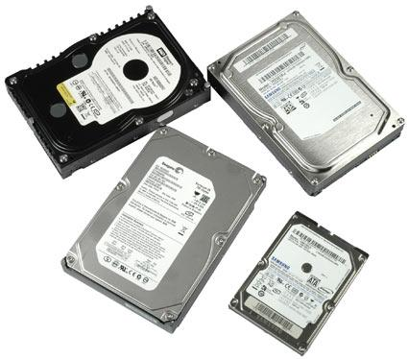
处理机调度：
内存
Process1
Process2
Process3
…..
作业调度算法
外存
进程调度算法
job1
job2
job3
…..
Pro1
Pro2
Pro3
…..
挂起进程
作业
CPU
处理机

Slide 4

调度算法比较：
 | FCFS | SJ(P)F
优点 | 有利于长作业（进程） | 有利于短作业（进程）
缺点 | 不利于短作业（进程） 算法未考虑作业（进程）紧迫程度 | 不利于长作业（进程） 算法未考虑作业（进程）紧迫程度 作业长短难以准确估计

Slide 5
3.3.2 高优先权优先调度算法
1．优先权调度算法的类型
为了照顾紧迫型作业，使之在进入系统后便获得优先处理，引入了最高优先权优先(FPF)调度算法。此算法常被用于批处理系统中，作为作业调度算法，也作为多种操作系统中的进程调度算法，还可用于实时系统中。

Slide 6
优先权调度算法:
内存
Process1
Process2
Process3
…..
(1)非抢占式优先权算法
(2)抢占式优先权调度算法
作业调度算法
外存
进程调度算法
job1
job2
job3
…..
作业
CPU
处理机
用于作业调度时：从后备队列中选择若干个优先权最高的作业装入内存。
当用于进程调度时：该算法是把处理机分配给就绪队列中优先权最高的进程

Slide 7
优先权的类型:
优先权确定的依据：
进程类型、进程对资源的需求、用户要求
 | 静态优先权 | 动态优先权
描述 | 创建时确定，0～7或0～255中的某一整数 | 可以随进程的推进或随其等待时间的增加而改变的
优点 | 简单易行，系统开销小 | 能够防止作业（进程）饿死
缺点 | 不够精确，很可能出现优先权低的作业(进程)长期没有被调度的情况。 | 实现相对复杂，动态计算优先权有一定的系统开销

Slide 8
2．高响应比优先调度算法
在批处理系统中，短作业优先算法是一种比较好的算法，其主要的不足之处是长作业的运行得不到保证。如果使作业的优先级随着等待时间的增加而以速率a提高，作业在等待一定的时间后，必然有机会分配到处理机。

Slide 9
由于等待时间与服务时间之和就是系统对该作业的响应时间，故该优先权又相当于响应比R_{P}。据此，又可表示为：
思考：优先权会产生怎样的动态变化？

Slide 10
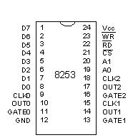
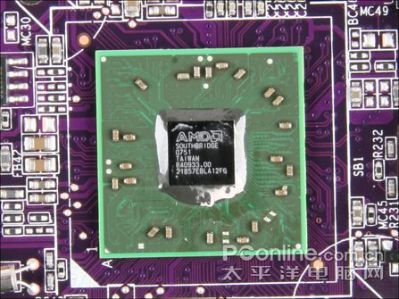
3.3.3 基于时间片的轮转调度算法
1．时间片轮转法
1) 基本原理
内存
时间片轮转调度算法
时钟中断请求
几ms到几百ms
Process1
Process2
Process3
…..
CPU
处理机

Slide 11
2) 时间片大小的确定
在时间片轮转算法中，时间片的大小对系统性能有很大的影响，如选择很小的时间片将有利于短作业，因为它能较快地完成，但会频繁地发生中断、进程上下文的切换，从而增加系统的开销；反之，如选择太长的时间片，使得每个进程都能在一个时间片内完成，时间片轮转算法便退化为FCFS算法，无法满足交互式用户的需求。一个较为可取的大小是，时间片略大于一次典型的交互所需要的时间。这样可使大多数进程在一个时间片内完成。

Slide 12
q=1和q=4时的进程运行情况

Slide 13
q=1和q=4时进程的周转时间
思考：什么类型的系统采用时间片轮转调度算法？

Slide 14
2．多级反馈队列调度算法

Slide 15
3．多级反馈队列调度算法的性能
(1) 终端型作业用户
(2) 短批处理作业用户
(3) 长批处理作业用户

Slide 16
3.4 实 时 调 度
3.4.1 实现实时调度的基本条件
1．提供必要的信息
为了实现实时调度，系统应向调度程序提供有关任务的下述一些信息：
(1) 就绪时间。这是该任务成为就绪状态的起始时间，在周期任务的情况下，它就是事先预知的一串时间序列；而在非周期任务的情况下，它也可能是预知的。

Slide 17
(2) 开始截止时间和完成截止时间。对于典型的实时应用，只须知道开始截止时间，或者知道完成截止时间。
(3) 处理时间。这是指一个任务从开始执行直至完成所需的时间。在某些情况下，该时间也是系统提供的。
(4) 资源要求。这是指任务执行时所需的一组资源。
(5) 优先级。如果某任务的开始截止时间已经错过，就会引起故障，则应为该任务赋予“绝对”优先级；如果开始截止时间的推迟对任务的继续运行无重大影响，则可为该任务赋予“相对”优先级，供调度程序参考。

Slide 18
2．系统处理能力强
在实时系统中，通常都有着多个实时任务。若处理机的处理能力不够强，则有可能因处理机忙不过来而使某些实时任务不能得到及时处理，从而导致发生难以预料的后果。假定系统中有m个周期性的硬实时任务，它们的处理时间可表示为Ci，周期时间表示为Pi，则在单处理机情况下，必须满足下面的限制条件：

Slide 19
系统才是可调度的。假如系统中有6个硬实时任务，它们的周期时间都是 50 ms，而每次的处理时间为 10 ms，则不难算出，此时是不能满足上式的，因而系统是不可调度的。

Slide 20
3．采用抢占式调度机制
在含有硬实时任务的实时系统中，广泛采用抢占机制。当一个优先权更高的任务到达时，允许将当前任务暂时挂起，而令高优先权任务立即投入运行，这样便可满足该硬实时任务对截止时间的要求。但这种调度机制比较复杂。

Slide 21
4．具有快速切换机制
为保证要求较高的硬实时任务能及时运行，在实时系统中还应具有快速切换机制，以保证能进行任务的快速切换。

Slide 22
3.4.2 实时调度算法的分类
1．非抢占式调度算法
1) 非抢占式轮转调度算法
该算法常用于工业生产的群控系统中，由一台计算机控制若干个相同的(或类似的)对象，为每一个被控对象建立一个实时任务，并将它们排成一个轮转队列。调度程序每次选择队列中的第一个任务投入运行。当该任务完成后，便把它挂在轮转队列的末尾，等待下次调度运行，而调度程序再选择下一个(队首)任务运行。这种调度算法可获得数秒至数十秒的响应时间，可用于要求不太严格的实时控制系统中。

Slide 23
2) 非抢占式优先调度算法
如果在实时系统中存在着要求较为严格(响应时间为数百毫秒)的任务，则可采用非抢占式优先调度算法为这些任务赋予较高的优先级。当这些实时任务到达时，把它们安排在就绪队列的队首，等待当前任务自我终止或运行完成后才能被调度执行。这种调度算法在做了精心的处理后，有可能获得仅为数秒至数百毫秒级的响应时间，因而可用于有一定要求的实时控制系统中。

Slide 24
2．抢占式调度算法
在要求较严格的(响应时间为数十毫秒以下)的实时系统中，应采用抢占式优先权调度算法。可根据抢占发生时间的不同而进一步分成以下两种调度算法。
1) 基于时钟中断的抢占式优先权调度算法
在某实时任务到达后，如果该任务的优先级高于当前任务的优先级，这时并不立即抢占当前任务的处理机，而是等到时钟中断到来时，调度程序才剥夺当前任务的执行，将处理机分配给新到的高优先权任务。

Slide 25
这种调度算法能获得较好的响应效果，其调度延迟可降为几十毫秒至几毫秒。因此，此算法可用于大多数的实时系统中。
2) 立即抢占(Immediate Preemption)的优先权调度算法
在这种调度策略中，要求操作系统具有快速响应外部事件中断的能力。一旦出现外部中断，只要当前任务未处于临界区，便立即剥夺当前任务的执行，把处理机分配给请求中断的紧迫任务。这种算法能获得非常快的响应，可把调度延迟降低到几毫秒至100微秒，甚至更低。

Slide 27
3.4.3 常用的几种实时调度算法
1．最早截止时间优先即EDF(Earliest Deadline First)算法
该算法是根据任务的开始截止时间来确定任务的优先级。截止时间愈早，其优先级愈高。该算法要求在系统中保持一个实时任务就绪队列，该队列按各任务截止时间的早晚排序；当然，具有最早截止时间的任务排在队列的最前面。调度程序在选择任务时，总是选择就绪队列中的第一个任务，为之分配处理机，使之投入运行。最早截止时间优先算法既可用于抢占式调度，也可用于非抢占式调度方式中。

Slide 28
1) 非抢占式调度方式用于非周期实时任务
图 3-9 EDF算法用于非抢占调度的调度方式

Slide 29
2．最低松弛度优先即LLF(Least Laxity First)算法
该算法是根据任务紧急(或松弛)的程度，来确定任务的优先级。任务的紧急程度愈高，为该任务所赋予的优先级就愈高，以使之优先执行。例如，一个任务在200 ms时必须完成，而它本身所需的运行时间就有100 ms，因此，调度程序必须在100 ms之前调度执行，该任务的紧急程度(松弛程度)为100 ms。又如，另一任务在400 ms时必须完成，它本身需要运行 150 ms，则其松弛程度为 250 ms。

Slide 30
该算法主要用于可抢占调度方式中。假如在一个实时系统中，有两个周期性实时任务A和B，任务A要求每 20 ms执行一次，执行时间为 10 ms；任务B只要求每50 ms执行一次，执行时间为 25 ms。由此可得知任务A和B每次必须完成的时间分别为：A1、A2、A3、…和B1、B2、B3、…

